Slide 1

Quản lý quy trình phần mềm
Để tài:Web dạy lập trình cơ bản và nâng cao
Thực hiện: Nhóm 3

Slide 2
Thành viên nhóm
MSSV | Họ Tên
18424035 | Bùi Đăng Khoa
18424038 | Nguyễn Thế Lợi
18424039 | Phạm Đình Luân
18424040 | Lê Hoàng Luật
18424042 | Huỳnh Quang Minh
18424043 | Trần Hữu Nghĩa

Slide 3
Danh mục các tài liệu tham khảo
Template của giáo viên: https://www.smartsheet.com/free-work-breakdown-structure-templates

Slide 4
Các vấn đề buổi học giải quyết
1. Tại sao nhóm phát triển đồ án này? Đồ án của nhóm giải quyết vấn đề gì trong cuộc sống?
2. Nhóm dự kiến phát triển những gì để giải quyết các vấn đề đặt ra?
3. Nhóm làm sao để chứng minh mình có khả năng thực hiện đồ án này?
4. Mô hình phát triển phần mềm nào, phù hợp với thời gian, chi phí và nhân lực của nhóm, được nhóm lựa chọn để thực hiện đồ án?

Slide 5
Các câu hỏi thuyết trình
Trình bày sản phẩm “Tóm tắt thực thi (Executive Summary)” của nhóm.
Trình bày sản phẩm “Viễn cảnh và phạm vi dự án (Project Vision and Scope)” của nhóm.
Trình bày sản phẩm “Ủy nhiệm dự án (Project Charter)” của nhóm.
Trình bày các sản phẩm: “Mockup”, “Bản mẫu (Prototype)”, và “Chứng minh ý tưởng (Proof of Concept)” của nhóm. Theo nhóm, ngoài các sản phẩm này, còn có những cách nào khác để hứng minh nhóm có khả năng hoàn thành dự án về mặt kỹ thuật.
Trình bày sản phẩm “Định nghĩa quy trình phát triển phần mềm” của nhóm. Gợi ý: Các mốc thời gian (pha) nào? Các vai trò nào? Các hoạt động nào? Các sản phẩm nào?

Slide 6
1. Tại sao nhóm phát triển đồ án này? Đồ án của nhóm giải quyết vấn đề gì trong cuộc sống?
Vấn đề
Nếu đi học thì mất rất nhiều thời gian đi lại và tiền để đi học tại các trung tâm
Luôn gò bó về thời gian vì thời gian học là cố định không được linh hoạt
Trung tâm có rất nhiều thành viên nên trình độ mỗi người khác nhau nên khó có mội trường học chung dễ gây chán nên cho các bạn không theo kịp trên lớp

Slide 7
1. Tại sao nhóm phát triển đồ án này? Đồ án của nhóm giải quyết vấn đề gì trong cuộc sống?
Giải quyết
Tạo ra nên tảng web học trực tuyến giúp người học linh động thời gian của mình hơn
Tránh các vấn để giao thông làm người học tốn thời gian và tiền đi lại
Giảm chi phí khi học tham gia các trung tâm
Môi trường dễ sử dụng
Tài liệu luôn cập nhật cho người học

Slide 8
2. Nhóm dự kiến phát triển những gì để giải quyết các vấn đề đặt ra?
Chọn lọc những nội dung phù hợp dễ hiểu
Lồng ghép những bài tập, quizz, để đánh giá người học
Theo dõi quá trình học của thành viên
Xếp hạng của các thành viên trong khóa học để tăng sự cạnh tranh
Group trên facebook giúp người học đặt những câu hỏi để trao đổi học với nhau

Slide 9
3. Nhóm làm sao để chứng minh mình có khả năng thực hiện đồ án này?
Nhóm có kế hoạch và lộ trình làm việc rõ ràng nên các thành viên có thể dễ dàng hoàn thành dự án
Nhóm có các thành viên đã đi làm và đã từng làm những yêu cầu tượng tự

Slide 10
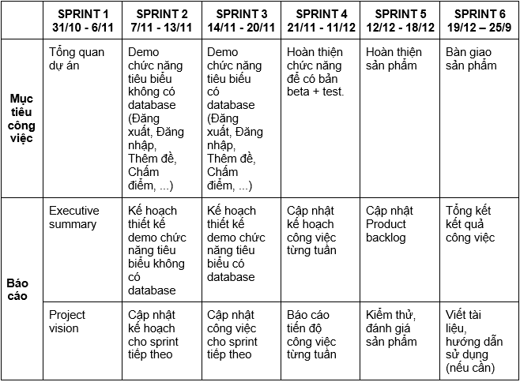
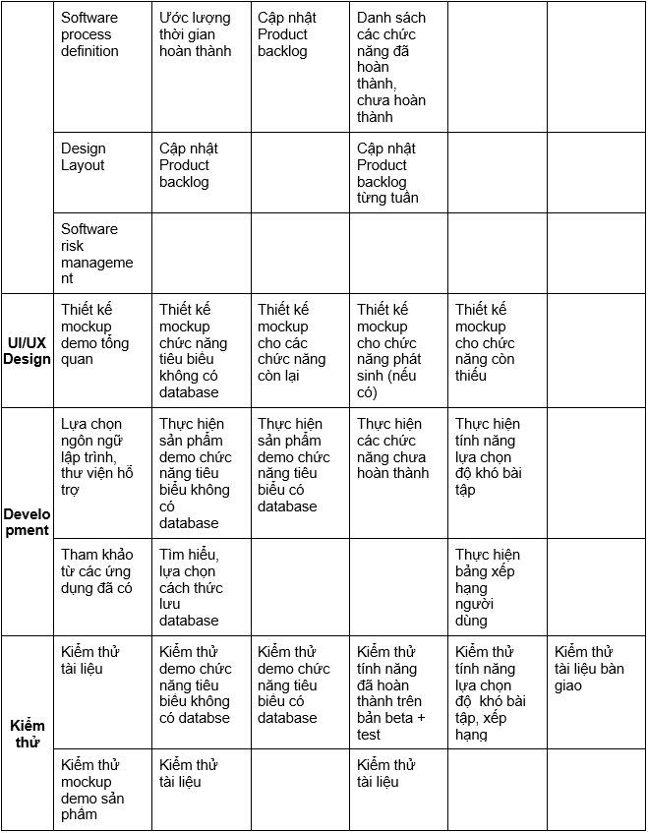

Slide 11
4. Mô hình phát triển phần mềm nào, phù hợp với thời gian, chi phí và nhân lực của nhóm, được nhóm lựa chọn để thực hiện đồ án?
Mô hình
Mô hình phát triển phù hợp vói nhóm là Mô hình Scrum

Slide 12
4. Mô hình phát triển phần mềm nào, phù hợp với thời gian, chi phí và nhân lực của nhóm, được nhóm lựa chọn để thực hiện đồ án?
Chi phí và giá cả
Số lượng người tham gia phát triển phần mềm là: 7 người.
Số tín chỉ môn học: 6 tín chỉ
Số tiền học phí 1 tín chỉ: 265.000 VNĐ
Tiền in tài liệu: 120.000 VNĐ
Tên miền và duy trì tên miền trong 1 năm: 380.000VNĐ/năm
Chi phí Cloud: 300.000VNĐ/tháng (tuỳ vào số lượng người dùng)
Marketing: ~ 1.000.000VNĐ
Tổng chi phí: 7 * 6 * 265.000 + 120.000 +380.000 + 300.000 + 1.000.000 = 12.930.000 VNĐ ~ 13.000.000 VNĐ

Slide 13
Câu 1 Trình bày sản phẩm “Tóm tắt thực thi (Executive Summary)” của nhóm
Mô tả dự án
Đối tượng liên quan
Đối thủ cạnh tranh
Rủi ro và cơ hội

Slide 14
Mô tả dự án
Tên dự án: Web dạy lập trình cơ bản và nâng cao
Ứng dụng nâng cao khả năng lập trình của người dùng qua các bài quizz, xếp hạng người dùng dựa trên kết quả của bài quizz, mời bạn bè cùng tham gia tạo tính cạnh tranh, theo dõi quá trình học của người dùng

Slide 15
Vấn đề đồ án cần giải quyết
Người học lập trình tốn nhiều tiền bạc tại các trung tâm, các trang web dạy lập trình có tính phí.
Phải sắp xếp thời gian giữa việc học lập trình, đi đến trung tâm, gia đình, công việc.
Trình độ mỗi người tại trung tâm khác nhau, khó khăn trong việc học cũng như làm việc nhóm.
Xuất phát từ nhu cầu thực tế tại các công ty, cần phần mềm test các lập trình viên

Slide 16
Giải pháp cho vấn đề
Xây dựng 1 phần mềm cung cấp các học làm theo dạng trắc nghiệm, phần mềm cung cấp việc chấm điểm theo tự động
Có thể vào làm mọi lúc mọi nơi chỉ cần có internet
Phần mềm có tính năng xếp hạng theo kết quả các bài tập.

Slide 17
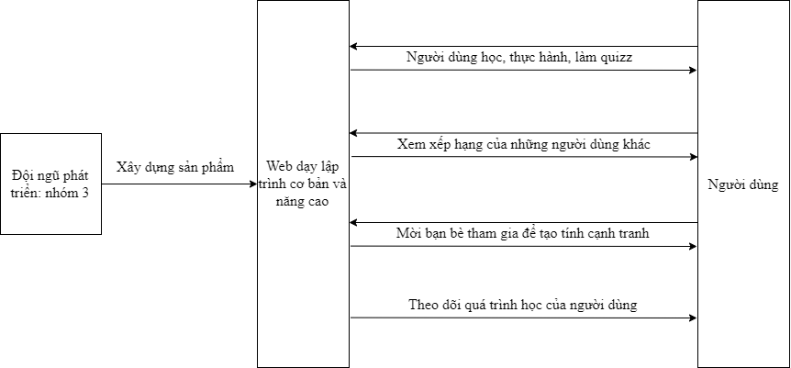
Sơ đồ hoàn cảnh hệ thống

Slide 18
Đối tượng liên quan
Khách hàng
Huỳnh Quang Minh
Ngô Huy Biên
Nhóm phát triển phần mềm
Nhóm 3 gồm 7 thành viên. Chịu trách nhiệm phân tích, thiết kế, cài đặt phần mềm theo đúng tiến độ và chức năng mà phần mềm yêu cầu.
Nhóm người dùng
Tất cả những người truy cập và sử dụng trang web đều là người đánh giá giúp việc cải thiện lập trình

Slide 19
Đối thủ cạnh tranh
Danh sách đối thủ
w3schools.com:
Ưu điểm:
Website học lập trình trực tuyến
Lý thuyết dễ tiếp thu, ví dụ đơn giản
Người học được thực hành
Khuyết điểm:
Website không định hướng người dùng
Chưa phân mức độ học tập
Không có cạnh tranh giữa những người dùng

Slide 20
Điểm khác của giải pháp đề xuất so với đối thủ
Các tính năng sản phẩm
Mời bạn bè tham gia học để tạo tính cạnh tranh
Kết thúc lý thuyết có bài quizz để đánh giá chất lượng học của người dùng
Theo dõi quá trình học của người dùng
Tính năng xếp hạng người dùng theo thời gian, số lượng họ học kiến thức
Chất lượng sản phẩm
Đảm bảo chất lượng khi học xong khoá học
Người dùng được xếp hạng nhờ những gì họ học và làm bài quizz
Theo dõi quá trình học của người dùng

Slide 21
Rủi ro
Có nhiều ứng dụng khác hỗ trợ việc học lập trình.
Tiền đầu tư: học phí
Thời gian ngắn: 3 tháng
Các thành viên đều bận rộn với công việc và các môn khác
Nhóm mới thành lập, chưa biết mặt các thành viên, chưa biết năng lực từng người

Slide 22
Cơ hội
Ý tưởng hay được thầy công nhận => Tăng lương, StartUp, qua môn,...
Luyện kĩ năng teamwork
Học hỏi kiến thức mới từ các thành viên
Nâng cao kĩ năng lập trình

Slide 23
Kết luận
Qua các kiến thức, ý tưởng, rủi ro, cơ hội cũng như đối thủ cạnh tranh, nhóm 3 hi vọng sẽ xây dựng được sản phẩm đúng thời hạn, đúng yêu cầu và được người dùng đánh giá cao.

Slide 24
Câu 2: Project Vision
1- Giới thiệu:
2- Vấn đề:
3- Sản phẩm:
4- Tính năng của sản phẩm:
5- Kết luận:

Slide 25
Giới thiệu
Mục đích:
Mục đích của tài liệu Vision này là thu thập, phân tích và xác định những yêu cầu ở mức cao của phần mềm “Website dạy lập trình căn bản và nâng cao”.
Tài liệu tập trung vào nhu cầu của các bên liên quan và người dùng mục tiêu cũng như nguyên nhân của nhu cầu đó. Tài liệu giúp đội ngũ phát triển có cái nhìn tổng quan về phần mềm cũng như hướng phát triển trong tương lai. Hơn nữa, tài liệu sẽ là kim chỉ nam giúp đội ngũ phát triển phát triển dung hướng và thành công.

Slide 26
Giới thiệu:
Đối tượng:
Nhóm khách hàng
Đội ngũ phát triển phần mềm
Người dùng phần mềm

Slide 27
Vấn đề:
Đặt vấn đề:
Người học lập trình phải tốn nhiều tiền tại các trung tâm để học lập trình, còn các trang web học thì có tính phí.
Phải sắp xếp thời gian giữa việc học lập trình, đi đến trung tâm, gia đình, công việc.
Trình độ mỗi người tại trung tâm khác nhau, khó khăn trong việc học cũng như làm việc nhóm.
Xuất phát từ nhu cầu thực tế tại các công ty, cần phần mềm test các lập trình viên

Slide 28
Vấn đề:
Giải pháp:
Xây dựng 1 phần mềm cung cấp các khoá học, bài quizz làm theo trắc nghiệm, chấm điểm tự động .
Có thể làm mọi lúc mọi nơi chỉ cần có thiết bi kết nối internet.
Có tính năng xếp hạng giữa những người dùng
Theo dõi quá trình học của người dùng

Slide 29
Vấn đề:
Lý do của phần mềm:
Website ra đời nhằm mong muốn giúp người học giảm bớt chi phí và chủ động được thời gian của người học, giúp cho việc học lập trình có tính liên tục và rèn luyện lại kỹ năng thông qua các bài quizz.

Slide 30
Vấn đề
Những lợi ích khi xây dựng phần mềm:
Thông qua các câu hỏi người học biết đáp án ngay lập tức
Giúp người học có thái độ chuyên cần hơn trong việc học.
Mỗi quizz là các điểm học hằng ngày dùng để đánh giá chuyên cần của người học
Phạm vi của phần mềm:
Tất cả những người truy cập và sử dụng trang web đều là người đánh giá giúp việc cải thiện lập trình

Slide 31
Vấn đề
Trường hợp 1:
Anh A là người đang đi làm văn phòng, đang có nhu cầu học lập trình nhưng anh chưa biết phải bắt đầu từ đâu. Anh lướt facebook chợt thấy thằng bạn chia sẻ trang Website dạy lập trình căn bản và nâng cao, anh liền truy cập vào thấy trang web giới thiệu cách tiếp cận mới trong việc học lập trình, anh liền tạo tài khoản, sau khi đăng nhập anh lựa chọn ngôn ngữ muốn học theo đề nghị của trang website, anh chọn mức độ dành cho người vỡ lòng. Trang web hỏi anh mức độ học hằng ngày của anh theo các điểm có sẵn. Anh chọn mốc thấp điểm nhất để vào học. Trang web hiện ra các quiz cùng gợi ý rồi anh chọn đáp án mà theo anh là đúng.
Sau khi học xong anh nhận được điểm thưởng tương ứng và anh đã hoàn thành mục tiêu 1 ngày học. Thời gian thấm thoát thoi đưa sau 6 tháng kiên trì cùng các bài quiz giờ đây anh đã đạt được mục tiêu 6 tháng trước anh đề ra. Và anh A quyết định chuyển ngành sang làm trong công ty IT.

Slide 32
Vấn đề
Trường hợp 2:
Hai bạn M và N là sinh viên ngành IT, vì hiện nay nhu cầu doanh nghiệp cần phải biết javascript để làm front-end nên hai bạn rủ nhau học javasrcipt. Hai bạn rủ rê nhau vào Website dạy lập trình căn bản và nâng cao, sau khi hai bạn tạo tài khoản, bạn M mời N vào học chung ngôn ngữ javascript. Sau khi học xong, điểm của 2 bạn được hệ thống ghi nhận lại để tính xếp hạng để tính điểm cá nhân. Do có tính cạnh tranh nên hai bạn miệt mài cùng nhau học rồi sau vài tháng, 2 bạn đã được nhận vào làm chung cho một công ty IT.

Slide 33
Sản phẩm
Khách hàng
Huỳnh Quang Minh
Ngô Huy Biên
Nhóm phát triển phần mềm
Nhóm 3 gồm 7 thành viên. Chịu trách nhiệm phân tích, thiết kế, cài đặt phần mềm theo đúng tiến độ và chức năng mà phần mềm yêu cầu.
Nhóm người dùng
Tất cả những người truy cập và sử dụng trang web đều là người đánh giá giúp việc cải thiện lập trình

Slide 34
Sản phẩm
Các sản phẩm liên quan
w3schools.com:
Ưu điểm:
Website học lập trình trực tuyến
Lý thuyết dễ tiếp thu, ví dụ đơn giản
Người học được thực hành
Khuyết điểm:
Website không định hướng người dùng
Chưa phân mức độ học tập
Không có cạnh tranh giữa những người dùng

Slide 35
Sản phẩm
Thời gian dự kiến
9 tuần
Sản phẩm bàn giao
Website cho phép người dùng học lập trình
Tài liệu hướng dẫn sử dụng phần mềm
Chi phí và giá cả
Số lượng người tham gia phát triển phần mềm là: 7 người.
Số tín chỉ môn học: 6 tín chỉ
Số tiền học phí 1 tín chỉ: 265.000 VNĐ
Tiền in tài liệu: 120.000 VNĐ
Tên miền và duy trì tên miền trong 1 năm: 380.000VNĐ/năm
Chi phí Cloud: 300.000VNĐ/tháng (tuỳ vào số lượng người dùng)
Marketing: ~ 1.000.000VNĐ
Tổng chi phí: 7 * 6 * 265.000 + 120.000 +380.000 + 300.000 + 1.000.000 = 12.930.000 VNĐ ~ 13.000.000 VNĐ

Slide 36
Tính năng của sản phẩm
Các tính năng phát triển của sản phẩm
Theo dõi người dùng có học liên tục hay không, mỗi ngày học được bao nhiêu chuyên đề
Người dùng có thể theo dõi các người khác học chung ngôn ngữ để tạo tính cạnh tranh.
Có bài quiz đánh giá ở cuối mỗi chuyên đề tổng hợp
Người dùng vừa học vừa kiểm tra chứ không phải 1 lèo rồi vào làm quizz.

Slide 37
Tính năng của sản phẩm
Các tính năng không phát triển
Code trong sandbox
Hạn chế của sản phẩm
Kiến thức lý thuyết chiếm lớn hơn kiến thức thực hành (65 % và 35 %)
Chất lượng của sản phẩm
Tạo nền tảng vững cho người tham gia hết khóa học và hoàn thành các bài quiz

Slide 38
Kết luận
Qua các kiến thức, ý tưởng, rủi ro, cơ hội cũng như đối thủ cạnh tranh, nhóm 3 hi vọng sẽ xây dựng được sản phẩm đúng thời hạn, đúng yêu cầu và được người dùng đánh giá cao.

Slide 39
Câu 3 Trình bày sản phẩm “Ủy nhiệm dự án (Project Charter)” của nhóm.
1-Tên dự án
2-Ngày bắt đầu
3-Ngày kết thúc dự kiến
4-Trưởng dự án
5-Khó khăn, nhu cầu, vấn đề
6-Mục tiêu dự án
7-Yêu cầu
8-Cạnh tranh
9-Phương pháp thực hiện
10-Giả định
11-Lợi nhuận, thu nhập
12-Thông tin về kinh phí
13-Vai trò, trách nhiệm , phân công

Slide 40
Ủy nhiệm dự án (Project Charter)”
Tên dự án
Website dạy học lập trình căn bản và nâng cao.
Ngày bắt đầu
07/11/2019
Ngày kết thúc dự kiến
10/2/2020
Trưởng dự án
Bùi Đăng Khoa

Slide 41
Ủy nhiệm dự án (Project Charter)”
Khó khăn, nhu cầu, vấn đề
Người học lập trình phải tốn nhiều tiền tại các trung tâm để học lập trình, còn các trang web học thì có tính phí.
Phải sắp xếp thời gian giữa việc học lập trình, đi đến trung tâm, gia đình, công việc.
Trình độ mỗi người tại trung tâm khác nhau, khó khăn trong việc học cũng như làm việc nhóm.
Xuất phát từ nhu cầu thực tế tại các công ty, cần phần mềm test các lập trình viên

Slide 42
Ủy nhiệm dự án (Project Charter)”
Mục tiêu dự án
Xây dựng 1 phần mềm cung cấp các học làm theo dạng trắc nghiệm, phần mềm cung cấp việc chấm điểm theo tự động
Có thể vào làm mọi lúc mọi nơi chỉ cần có thiết bị kết nối internet
Phần mềm có tính năng xếp hạng theo kết quả các bài tập.
Yêu cầu
Phân loại khóa học theo từng chuyên đề, level.
Theo dõi người dùng có học liên tục không, mỗi ngày học được bao nhiêu chuyên đề.
Người dùng có thể theo dõi các người khác học chung khóa học để tạo tính cạnh tranh.
Có bài quizz đánh giá ở cuối mỗi chuyên đề tổng hợp hoặc muốn tăng level.
Người dùng vừa kiểm tra vừa học chứ không phải học 1 lèo rồi vào làm quizz.

Slide 43
Ủy nhiệm dự án (Project Charter)”
Cạnh tranh
W3schools
Coursera
vietjack
Phương pháp thực hiện
Bắt đầu học 1 ngôn ngữ nào đó.
Login -> chọn ngôn ngữ muốn học → chọn mức độ học tập ( dễ, trung bình, khó ) →chọn mức độ học hang ngày ( 20 điểm , 50 điểm , 100 điểm ) → vào học → kết thúc bài học nhận được điểm tương ứng → đạt được số điểm khi chọn mức độ học hằng ngày → hoàn thành 1 ngày học.
Mời bạn tham gia vào bảng xếp hạng cá nhân.
Login → xem danh sách các bạn học chung ngôn ngữ → mời họ tham gia → xuất hiện danh sách các bạn học tham gia vào bảng xếp hạng ( tính theo tuần hoặc tháng) → tham gia các khóa học của ngôn ngữ đó để tích điểm cạnh tranh trên bảng xếp hạng.

Slide 44
Ủy nhiệm dự án (Project Charter)”
Giả định
Mọi thứ theo đúng kế hoạch ban đầu.
Lợi nhuận, thu nhập
Quảng cáo.
Học phí các khóa học nâng cao.
Thông tin về kinh phí
Số lượng người tham gia phát triển phần mềm là: 7 người.
Số tín chỉ môn học: 6 tín chỉ
Số tiền học phí 1 tín chỉ: 265.000 VNĐ
Tiền in tài liệu: 120.000 VNĐ
Tên miền và duy trì tên miền trong 1 năm: 380.000VNĐ/năm
Chi phí Cloud: 300.000VNĐ/tháng (tuỳ vào số lượng người dùng)
Marketing: ~ 1.000.000VNĐ
Tổng chi phí: 7 * 6 * 265.000 + 120.000 +380.000 + 300.000 + 1.000.000 = 12.930.000 VNĐ ~ 13.000.000 VNĐ

Slide 45
Ủy nhiệm dự án (Project Charter)”
Vai trò, trách nhiệm, phân công
Trưởng dự án: Bùi Đăng Khoa.
Khách hàng: Huỳnh Quang Minh.
Phân công công việc: Bùi Đăng Khoa.
Các thành viên phải hoàn thành công việc được giao.
Các thành viên có trách nhiệm trong việc phát triển app.

Slide 46
Câu 4:Trình bày các sản phẩm: “Mockup”, “Bản mẫu (Prototype)”, và “Chứng minh ý tưởng (Proof of Concept)” của nhóm.
Mô tả các màn hình chính
1- Màn hình chính
2- Màng hình chọn cấp độ
3- Màn hình khóa học
4- Màn hình làm kiểm tra
5- Màn hình kết quả thành viên
6- Màn hình xếp hạng

Slide 47
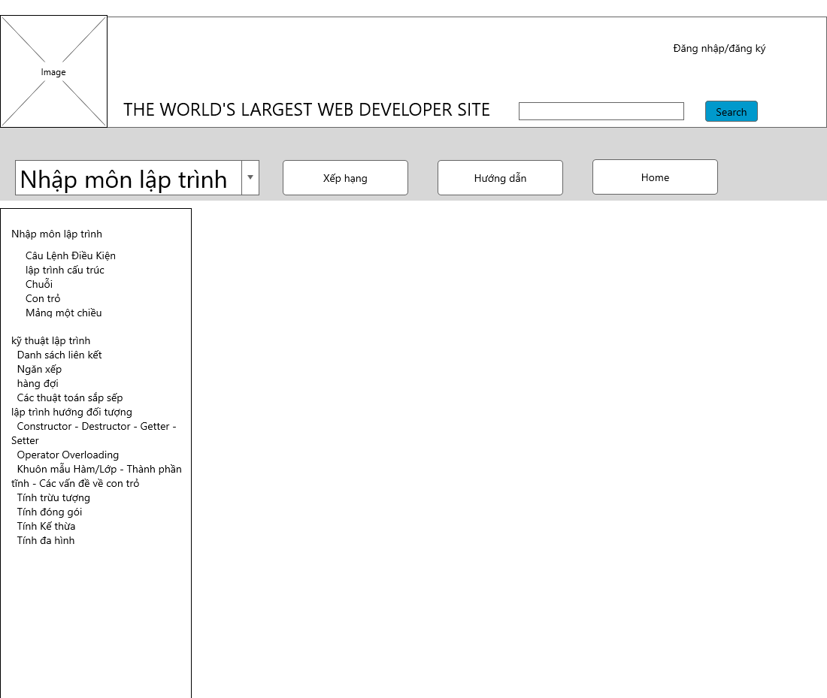
Màn hình chính
Thông tin đến thành viên những thông tin như “Chọn khóa học”, “Hơng dẫn người chưa biết”, để chọn được thì thành viên phải bắt buộc đăng nhập vào nếu thành viên chưa có tài khoản để đăng nhập thì chọn vào tính năng đăng ký.

Slide 48
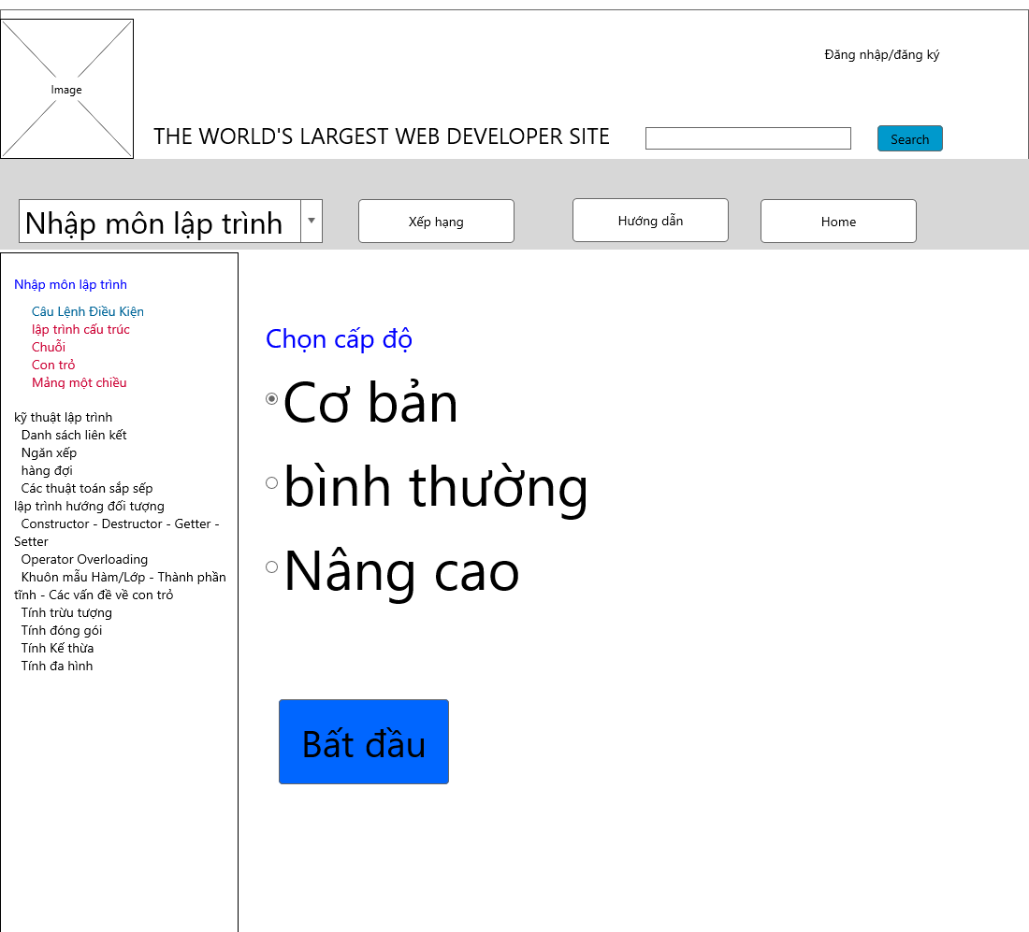
Màn hình Chọn cấp độ
Màn hình này sao khi người dùng xem xong sẽ có bài kiểm tra dành cho người dùng

Slide 49
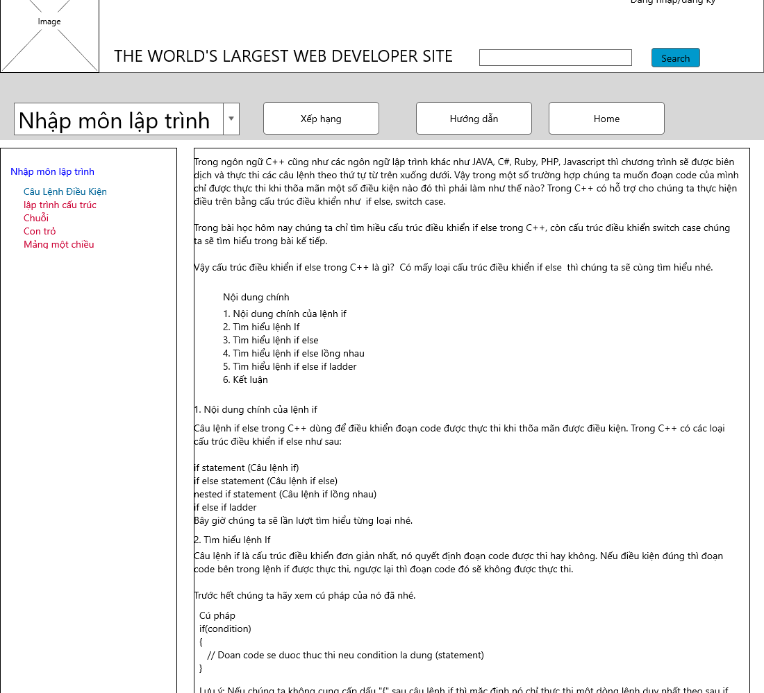
Màn hình khóa học
Màn hình này sao khi người dùng xem xong sẽ có bài kiểm tra dành cho người dùng

Slide 50
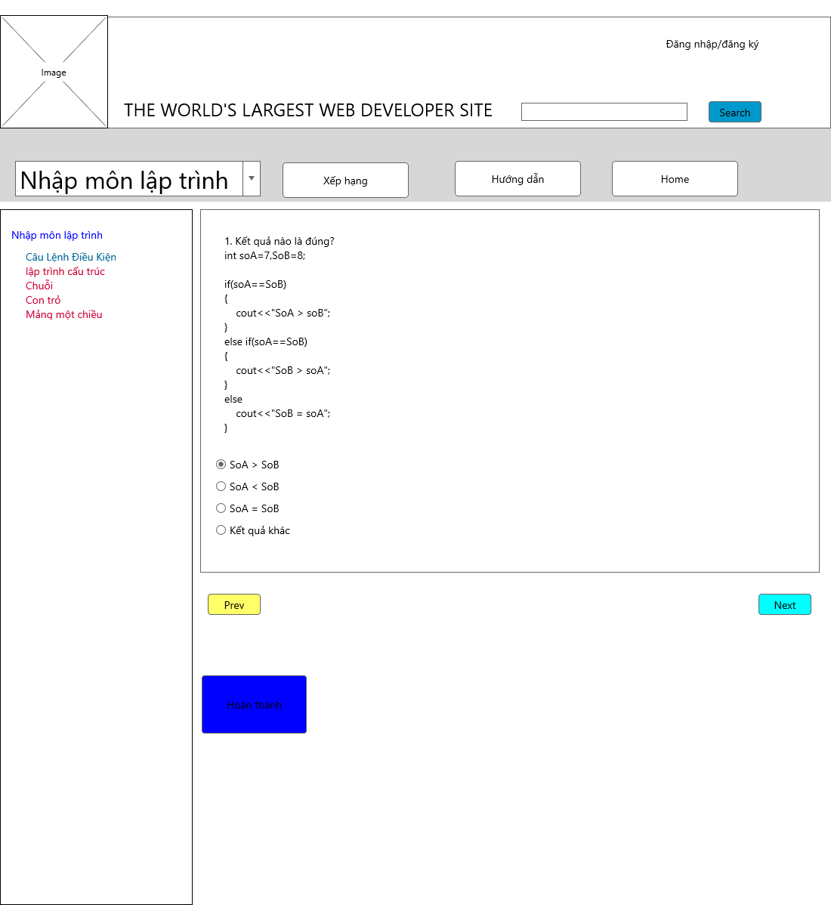
Màn hình kiểm tra
Màn hình bài kiểm tra dành cho người dùng nếu người dùng làm đúng số câu phù hợp sẽ học bài học tiếp theo và nếu khồng đạt sẽ học lại rồi làm kiểm tra.

Slide 51
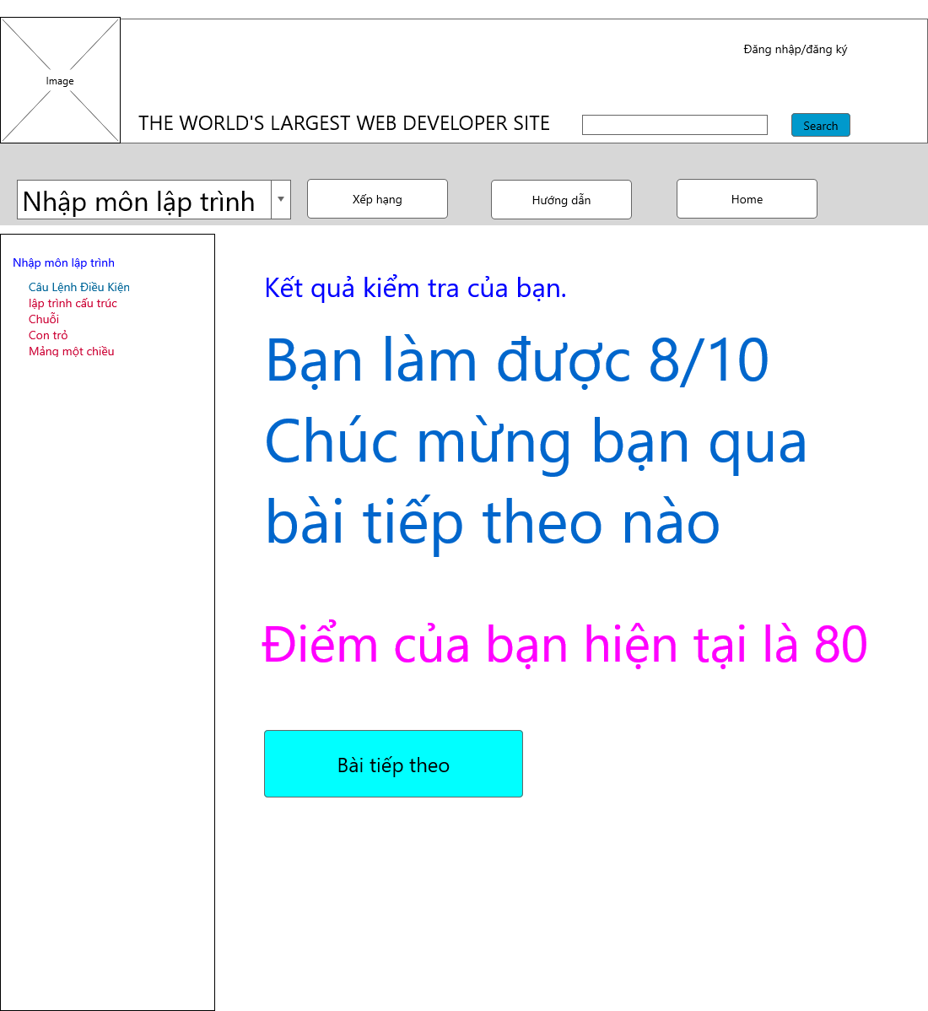
Màn hình kết quả
Màn hình kết cả của người dùng sẽ hiện kết quả và điểm số của người dùng

Slide 52
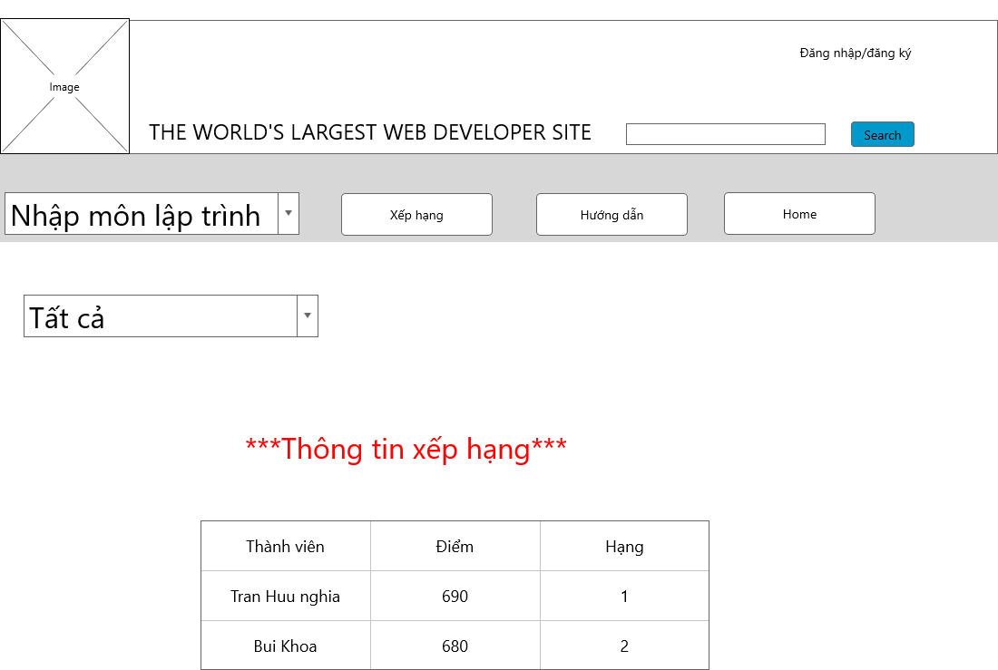
Màn hình xếp hạng của người dùng
Màn hình xếp hạng của thành viên và có thể tùy chọn khóa học xem những người học khóa đó.

Slide 53
Kết luận
Tuy là bản Prototype nhưng nhóm đã lên kết hoạch và sắp xếp công việc phân chia nhiệm vụ hợp lý cho các thành viên nên có thể hoàn thành đúng thời gian.
Qua đó thì nhòm có thể hoàn thành đồ án đúng thời gian

Slide 54
Câu5: Trình bày sản phẩm “Định nghĩa quy trình phát triển phần mềm” của nhóm
1- Thành viên và phân công:
2- Release plan:

Slide 55
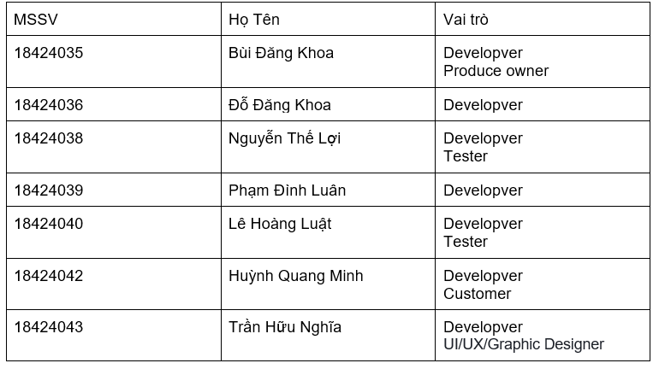
Thành viên và phân công:

Slide 56
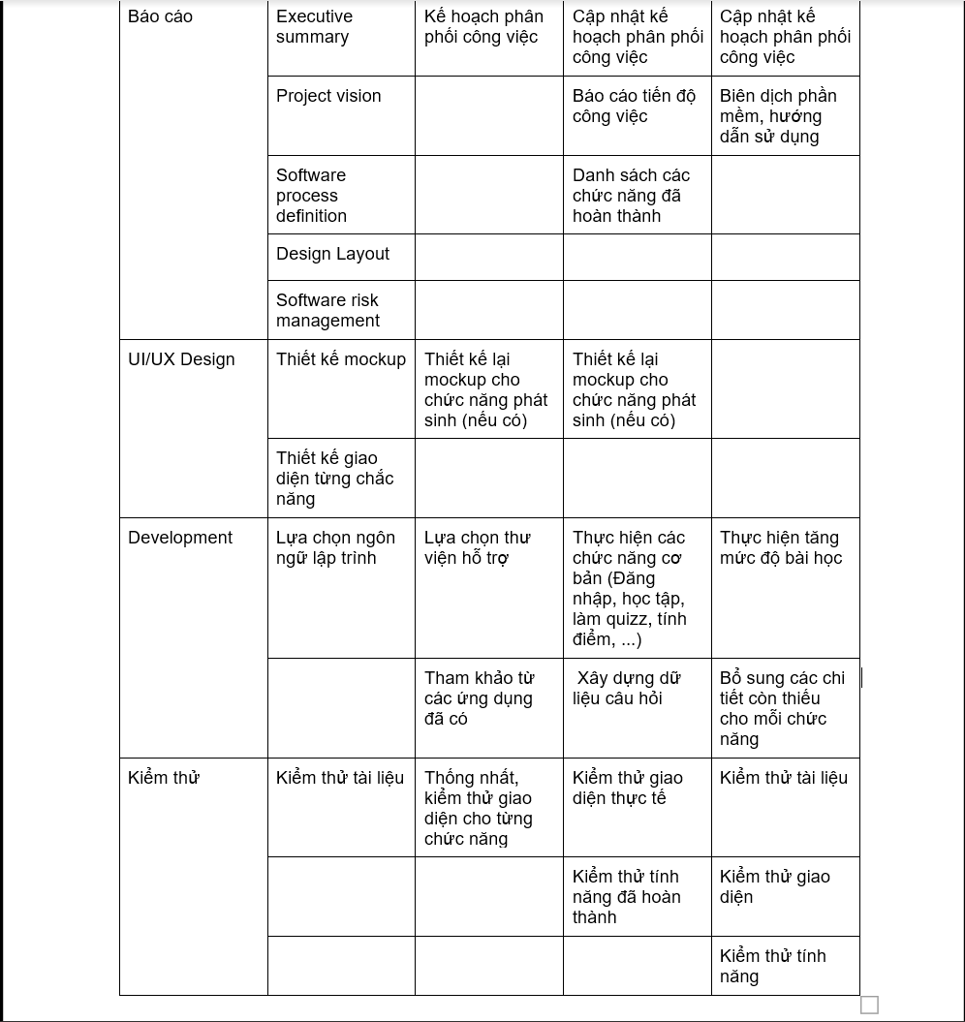
Release plan:

